Slide 1
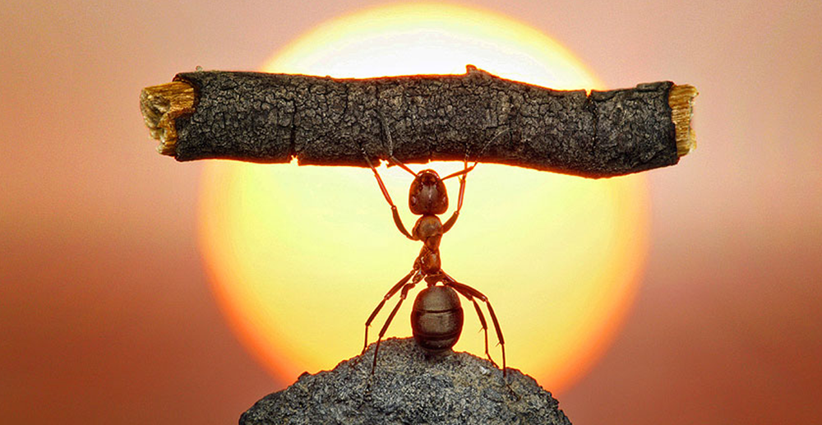
TOP 10 - DINÂMICO
FÍSICA
MÓDULO 2

Slide 2

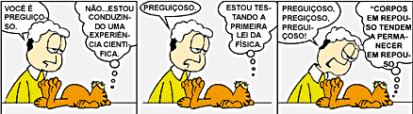

VAMOS FALAR DE FORÇA!
PRIMEIRA LEI DE NEWTON
TOP 10 - DINÂMICO – FÍSICA – MÓDULO 2 Professor: Estefânio Franco Maciel

Slide 3
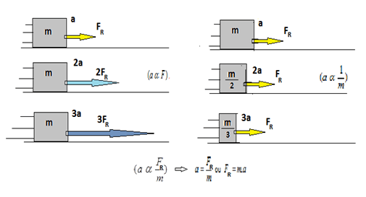
SEGUNDA LEI DE NEWTON
TOP 10 - DINÂMICO – FÍSICA – MÓDULO 2 Professor: Estefânio Franco Maciel

Slide 4
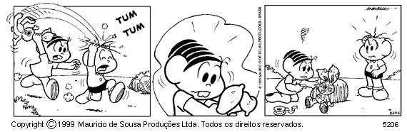
TERCEIRA LEI DE NEWTON
TOP 10 - DINÂMICO – FÍSICA – MÓDULO 2 Professor: Estefânio Franco Maciel

Slide 5
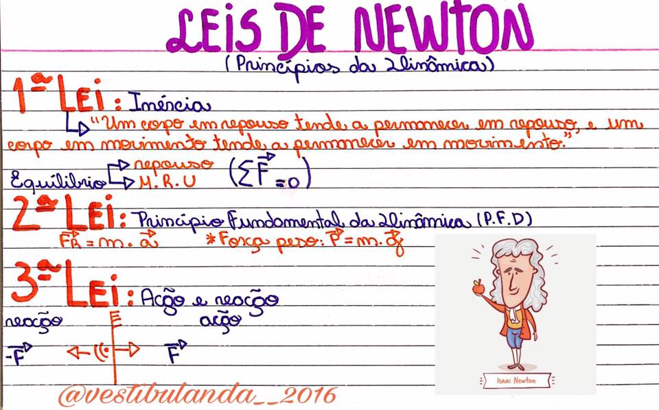
TOP 10 - DINÂMICO – FÍSICA – MÓDULO 2 Professor: Estefânio Franco Maciel

Slide 6
TIPOS DE FORÇA
EM GERAL:
Força = massa X aceleração
Porém:
Peso = massa X aceleração da gravidade
Força centrípeta = massa X aceleração centrípeta
Força de atrito = coeficiente de atrito X normal
Força elástica = constante elástica X deformação
ou
P = m.g
F_{at} = μ.N
F_{el} = k.x
TOP 10 - DINÂMICO – FÍSICA – MÓDULO 2 Professor: Estefânio Franco Maciel

Slide 7

Normal
Fat
P_{X} = P.senα
P_{Y} = P.cosα
PESO
TOP 10 - DINÂMICO – FÍSICA – MÓDULO 2 Professor: Estefânio Franco Maciel

Slide 8

Normal
Normal
Força do menor sobre o maior
Força
Força do maior sobre o menor
Peso
Peso
TOP 10 - DINÂMICO – FÍSICA – MÓDULO 2 Professor: Estefânio Franco Maciel

Slide 9
Não podemos esquecer!!!!!!!
Corpo em equilíbio: Força resultante nula aceleração nula
O corpo está:
Repouso ou movimento retilíneo uniforme
Se não estiver em equilíbrio...
F_{r} = MASSA x ACELERAÇÃO
TOP 10 - DINÂMICO – FÍSICA – MÓDULO 2 Professor: Estefânio Franco Maciel

Slide 10
Equilíbrio do ponto material
α
α
T₁
T₂
P
TOP 10 - DINÂMICO – FÍSICA – MÓDULO 2 Professor: Estefânio Franco Maciel

Slide 11
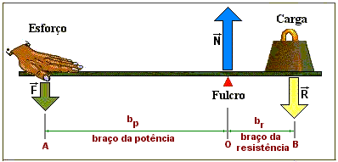
CORPO EXTENSO
∑ Momentos = 0
M = F . B . sen α
TOP 10 - DINÂMICO – FÍSICA – MÓDULO 2 Professor: Estefânio Franco Maciel

Slide 12
TRABALHO
Força
ℑ_{força cent.} = 0
ℑ = F . d . cos α
ℑ_{força elast.} =
ℑ_{peso} = Peso . altura
Trabalho
deslocamento
ℑ_{fat} = Fat . d . cos 180º
ℑ_{força resultante} = E_{c final} – E_{c inicial}
ENERGIA
Cinética → Movimento
ENERGIA
MECÂNICA
Potencial gravitacional → Altura
Potencial Elástica → Mola deformada
TOP 10 - DINÂMICO – FÍSICA – MÓDULO 2 Professor: Estefânio Franco Maciel

Slide 13
Sistema Conservativo
Energia inicial = Energia final
Não possui atrito nem resistência do ar
Sistema Dissipativo
Energia dissipada = Energia inicial – Energia final
Energia dissipada = - Trabalho da força dissipativa
TOP 10 - DINÂMICO – FÍSICA – MÓDULO 2 Professor: Estefânio Franco Maciel

Slide 14
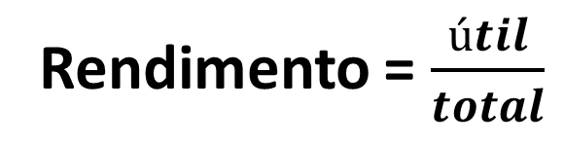
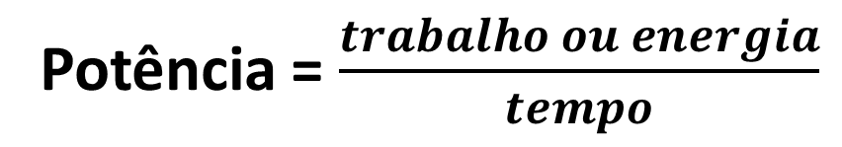
Potência Mecânica
Potência = $\frac{trabalho ou energia}{tempo}$
Potência = força x velocidade
Rendimento
Rendimento = $\frac{útil}{total}$
TOP 10 - DINÂMICO – FÍSICA – MÓDULO 2 Professor: Estefânio Franco Maciel

Slide 15

TOP 10 - DINÂMICO – FÍSICA – MÓDULO 2 Professor: Estefânio Franco Maciel

